Slide 1
Callista Enterprise
Test Driven ESB Development
Sofia Jonsson sofia.jonsson@callistaenterprise.se
Notes:
Mycket text i slutet. Ev lägg in bild runt bild 15-16. Dra upp tempot lite. 22 min
Lägg på frågebild eller liknande på slutet.

Slide 2
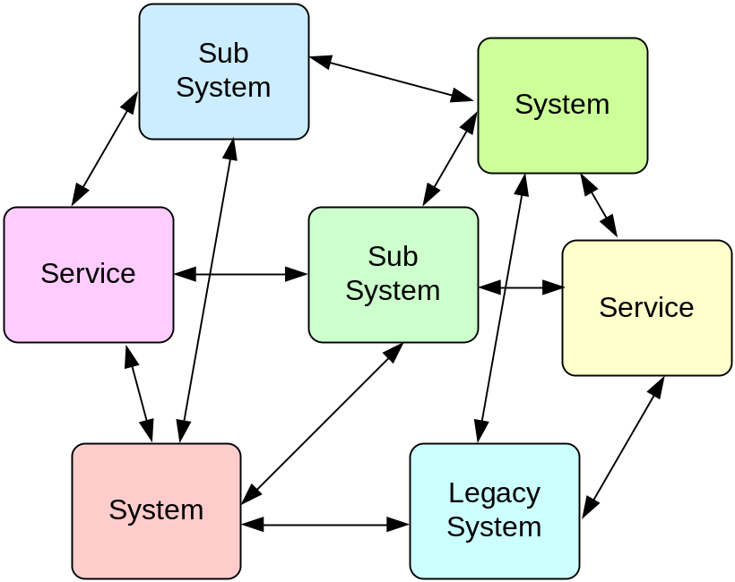
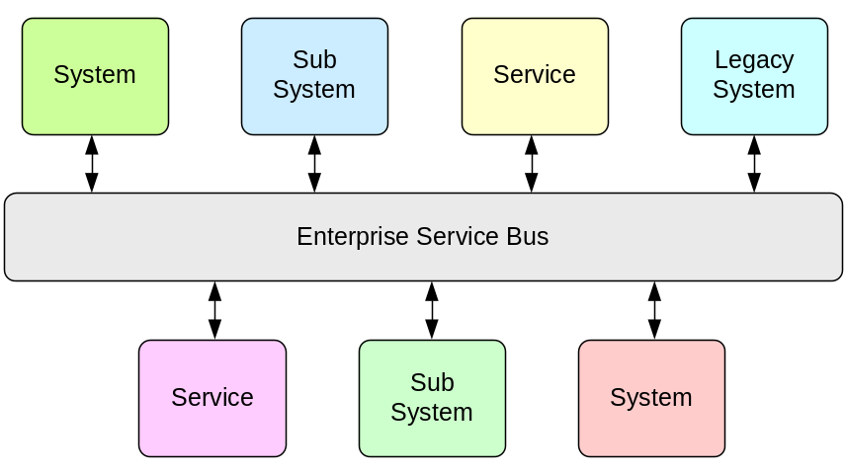

The Enterprise Service Bus
Point to Point
ESB
Notes:
Till skillnad från traditionell point to point integration då varje tjänst/system integreras direkt mot alla andra tjänster/system de behöver prata med så innebär införandet av en enterprise service bus att man har ett sätt att sköta kommunikationen mellan legacysystem, delsystem, tjänster etc. ESB-lagret tar hand om protokollkonverteringar, meddelande transformeringar, routing etc.
Genom att man använder en ESB får man en betydligt lösare koppling mellan sina system, och man samlar dessutom alla kopplingar på ett ställe.
Synka def med Annika och Johannes.
Routing, protocol conversion, data transformation, connectivity. Dessutom: monitoring, loggning, management. Etc...
--------------------------------------------------------------------------------------------------------------------------
An enterprise service bus (ESB) is a centralized, scalable, fault-tolerant, service-messaging framework that:
Provides a transparent means for communicating with heterogeneous services over a diverse set of message protocols.
Provides a shared messaging layer by which enterprise applications, services, and components can connect and communicate.
Can transmit messages synchronously or asynchronously to service endpoints and intelligently transform and secure the message content to meet the requirements of each service endpoint.
Should provide sophisticated error recovery, allowing for failed message delivery, scalability problems, duplicate messages, network failure, etc.
Ev: Lägg på bild med kanalerna...

Slide 3
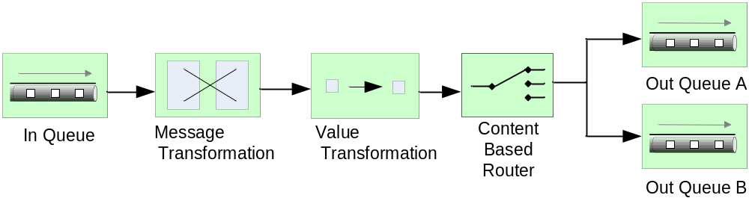
ESB Development
Configuring/implementing ESB message flows.
Each flow consists of multiple nodes with functionlity for e.g.:
  Message Routing
  Message Transformation
  Validation
  Logging
  Error handling
Example:
Notes:
Att utveckla i en ESB-miljö innebär att man konfigurerar upp så kallade meddelande flöden, där ett flöde är ett meddelandes väg igenom ESBn. När ett system skickar in ett meddelande i ESBn, t ex via en JMS kö så hamnar det automatiskt i ett sådant här flöde, som det färdas igenom på väg till sin destination, som t ex kan vara en JMS-kö eller topic, som ett annat system lyssnar på.
Konkretisera vad ett flöde är. SYNKA begrepp och def. med Annika och Johannes

Slide 4
Testing in an ESB Environment
Services, sub systems and systems are often tested early
  In isolation
The message flows are often tested late
  During integration or system test phase
  Not tested in isolation

Slide 5
Why Test ESB Code?
The flows often contain mission critical functionality that is difficult to change.
Errors in the flows can be particularly hard to track down:
  No GUI
  Difficult to simulate all types of behaviour
  Unclear responsibility
Notes:
No gui – betyder “av eller på”, småfel blir väldigt dyra. I ett gui kan användaren 1: rapportera in fel 2. komma runt småfel.

Slide 6
Test Driven Development
TDD deals with:
  ”Change is the only constant”.
  Errors/changes are more expensive the later they’re identified.
TDD Key Concepts:
  Tests are written up front.
  Test suites are automated.
  Units are tested in isolation.
Notes:
För de av oss som kommer från Java eller .Net världen är förmodligen bekanta med testdriven utveckling bli vid det här laget. TDD handlar om att erkänna och hantera det faktum att förändring är det enda vi kan vara riktigt säkra på. Fel och ändringar är dessutom dyrare ju senare de dyker upp i projektet.
En av de viktigaste aspekterna med TDD är därför att man skriver sina tester tidigt, ja faktiskt innan man skriver själva funktionaliteten.
Testerna är dessutom automatiserade, vilket innebär att det är ytterst enkelt att köra om sin testsvit så fort en ändring uppkommer.
En annan viktig egenskap hos TDD är att varje enhet testas i isolation, vilket gör att man kan vara säker på att den uppfyller sitt kontrakt utåt.
Nämn repeterbarhet och konsistens...

Slide 7

Why Test Driven ESB Development - Summary
ESB flows contain a lot of functionality.
TDD can help test that functionality in isolation.
ESB flows are often tested late.
TDD means to write tests upfront.
ESB flows often contain mission critical functionality that is difficult to change.
Having an automated unit test suite asserts quality when changes are applied.
Errors in the ESB flows can be particularly hard to track down.
TDD assures that errors are detected as early as possible.
Notes:
Security känns konstigt ev quality. Asserts quality. Speeda på lite här.

Slide 8
Test Driven ESB Development - the Challenge
Varied environment
  Product level
  Flow level
  Node level
Asynchronous communication
  Tests typically handle request – reply
  Timeout issues
Lack of tool support
  Environments without good support for testing
  Few specialized tools available
Notes:
Varied env: Brist på standarder. Mångfald av produkter, protokoll APIer etc. Även olika sätt att använda en och samma produkt.
Asynchronous communication innebär timeout-issues: timeout period måste vara lång nog för att inge avge falska larm. Dock kommer alla failerande test köras under timeouttiden. Påverkar när och hur man kan köra testerna.
Ev ta upp: Synkron kommunikation i en asynkron värld.

Slide 9
Defining the Units
What should the tests cover?
  Code + configuration
  Own code in isolation
Flow = Unit
Node = Unit
Code within node = Unit

Slide 10
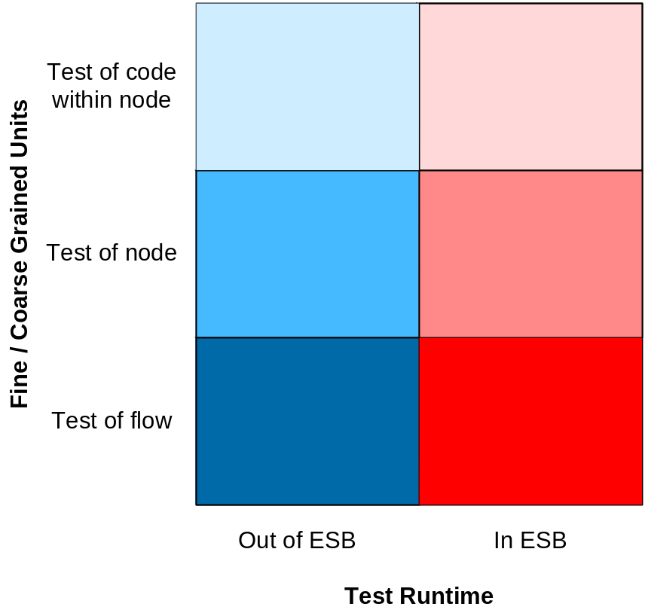
Unit Granularity vs. Test Runtime
Out of ESB ”container”
  Test of code within node
  Test of node
  Test of flow
In ESB ”container”
  Test of code within node
  Test of node
  Test of flow
Be pragmatic!
  Find out what works in your environment

Slide 11

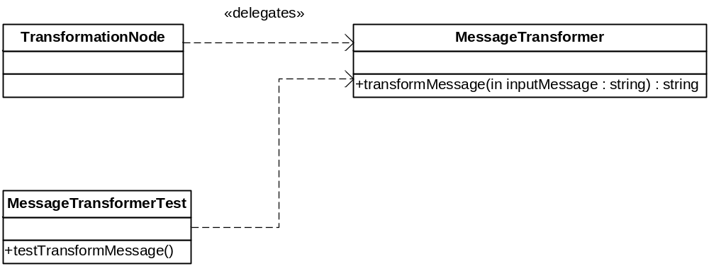
Isolated Test of Code Within Node
Characteristics:
  Similar to ”ordinary” unit testing
  Typically covers code and not configuration
  Tests can be run outside of the ESB
  Delegation can be used within a node to improve testability
Node

Slide 12
Isolated Test of Code Within Node
Pros:
  Fast runtime
  Fine grained tests
  Isolation of own code
  No asynchronous issues
Cons:
  Variations at node level can cause problems
    Need tests in different languages
    Lack of unit test support
    Graphical modelled nodes cannot be tested
  Difficult to mock some products’ APIs.
  Expensive to cover all code
Notes:
Delegation not always ibland inte görbart!
Måste tänka till när man gör sin delegering. Om motorn har lågnivå – APIer måte man hänga på egen abstraktion för att göra det mockbart.

Slide 13

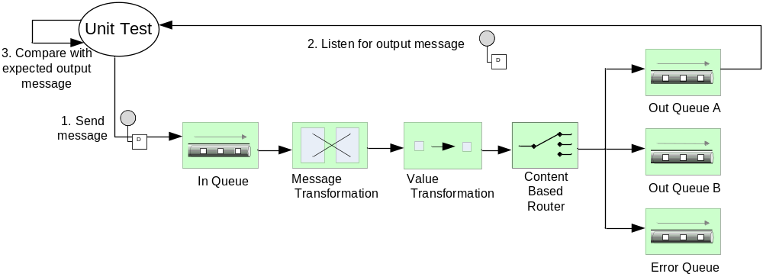
Test of flow in ESB
Characteristics:
  Covers both code and configuration
  Typical ”black box” test
    Handles input and expected output
    Reusable test cases
    Varied test data
Notes:
Ev sträckad linje från felkön. Eller återanvänd samma bild senare!!

Slide 14
Test of flow in ESB - Continued
Pros:
  Clear Interface
  Don’t have to deal with variations at node level
  Black box testing means test cases often can be reused
  Tests can easily be based on existing unit test frameworks
Cons:
  Custom plumbing code often necessary
  Can be too coarse grained
  Slow runtime
    Deployment is necessary
    Asynchronous aspects has to be handled
Notes:
Pro punkt nummer 4: är eg en Cons! Ev på båda... Test is easy to base on...

Slide 15
A Real Life Example – Test of Flow in ESB
Each test covered one (asynchronous) message flow
Tests were run in ESB, using WebSphere MQ as communication protocol
Only a few very basic test cases were used
  input message –> expected output message
Test framework based on JUnit was built
Test data was externalized to an XML format

Slide 16
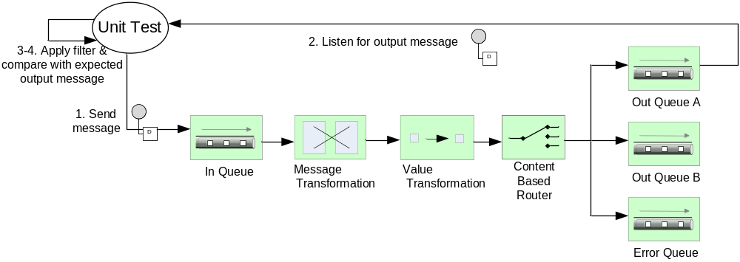
A Real Life Example - Continued
”Happy days”:
  Send in one message
  Listen for the outgoing message
  Apply filter for irrelevant output, e.g. timestamps
  Compare the outgoing message with an expected outcome

Slide 17
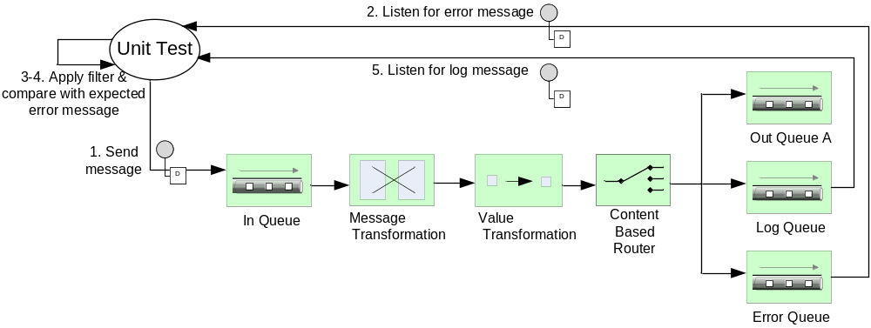
A Real Life Example - Continued
Negative tests:
  Send in one message
  Check for error message
  Apply filter for irrelevant output, e.g. timestamps
  Compare with expected error message
  Check log queue

Slide 18
Lessons Learned
The automated test suite turned out to be a crucial success factor!
  Made late changes possible
Fine grained tests is a good complement
  In our specific environment - quite expensive!
Testing each flow as one unit made it simple to reuse test cases
  Building a reusable test framework on top of JUnit
Externalizing the test data means non programmers can manage the tests.
  Integration specialists are not always programmers
  The test framework can be reused for acceptance testing
Notes:
Vår absolut viktigaste erfarenhet från detta och liknande uppdrag är att den automatiserade testsviten visade sig vara en avgörande framgångsfaktor.
Hade knappast gått i mål om vi inte hade haft detta, pga föränderlig värld. Kom att visa sig att det var avgörande för att nå framgång!!

Slide 19
Lessons Learned - Continued
Simple string comparison is not always enough
  Filter out parts of the response, e.g. timestamps
  XML infoset comparison
    Ignore differences in whitespaces etc
Address conflicts can cause problems
  Use specific queues/urls for testing purposes
Notes:
Infoset: ev förklara termen... One-liner på sidan

Slide 20
Lessons Learned - Choosing a Test Tool
Specialized tools are available but often expensive.
Certain ESB vendors offer specialized tools.
  Often without support for automation.
Our recommendation: Reuse an existing unit test framework, e.g. JUnit or NUnit.
  IDE integration
  Report functionality
Necessary plumbing code can be written on top of the framework.
  Often reusable between tests.
Notes:
Exempel på specialized tools: parasoft soatest,

Slide 21
Summary
Don’t postpone testing the ESB flows!
  TDD can be used in this environment as well.
Our experience: An automated test suite can be a crucial success factor in a rapid changing world.
Be pragmatic
  Find out what test configuration works in your environment.
  Remember: Rome wasn’t built in a day...
Notes:
Vad är budskapet!!! Det är möjligt att enhesttesta i det här contextet. Framgången byggde på enhetstester i vårt exempel. Start today.
Ev säga nåt om att detta inte ersätter integrationstester??

Slide 22

Bottom Line: Start Testing the ESB Today!

